Slide 1
ไตรภูมิพระร่วง

Slide 2
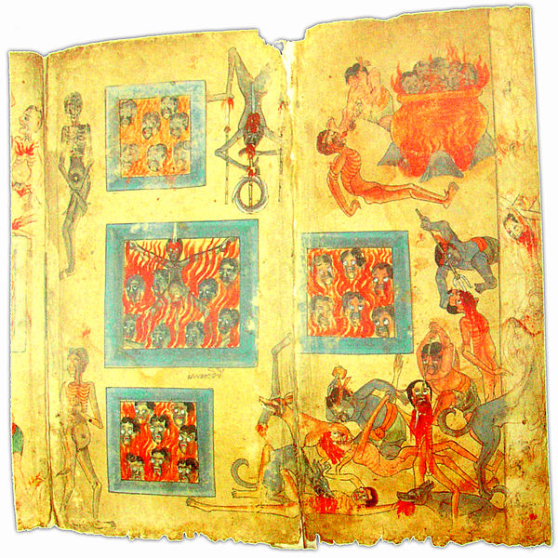
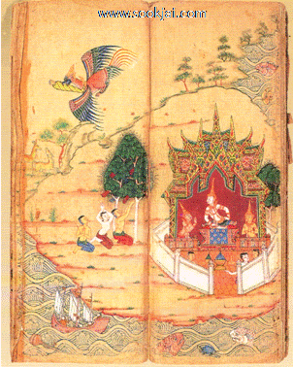
ไตรภูมิพระร่วง

Slide 3
ไตรภูมิพระร่วง
ผู้แต่ง พญาลิไทย (พระมหาธรรมราชาลิไทย) หรือเจ้าพญาเลอไทย
ความเป็นมา พระองค์ทรงบำรุงพระพุทธศาสนาอย่างเข้มแข็งและทรงรวบรวมหนังสือพระคัมภีร์ที่ออกชื่อ ๓๐ เรื่อง ทั้งยังทรงกล่าวถึงคัมภีร์ต่าง ๆ อีกกว่า ๒๐ ชื่อ อาจกล่าวได้ว่าเป็นงานวิจัยเรื่องแรกของไทยก็ได้ พระยาลิไทยได้ทรงพระราชนิพนธ์ขึ้นขณะที่ได้รับการสถาปนาเป็นพระมหาอุปราชครองเมืองศรีสัชนาลัยมาเป็นเวลา ๖ ปี ซึ่งตรงกับ พ.ศ. ๑๘๘๘

Slide 4
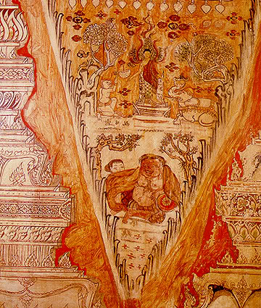
ไตรภูมิพระร่วง

Slide 5
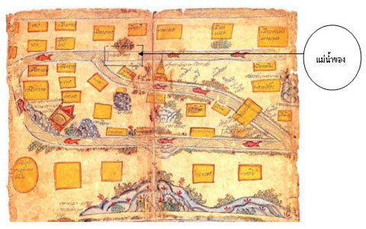
ไตรภูมิพระร่วง

Slide 6
ไตรภูมิพระร่วง
รูปแบบการแต่ง เข้าใจว่าฉบับเดิมที่แต่งขึ้นในสมัยสุโขทัยนั้นอาจจะคัดลอกต่อ ๆ กันมา ต่อมาในรัชสมัยสมเด็จพระเจ้ากรุงธนบุรี มีคำไทย ภาษาไทยสมัยใหม่ ๆ ปนอยู่มาก หนังสือเรื่องนี้มีข้อความแบ่งออกเป็น ๓ ภาคใหญ่ ๆ คือ ๓ ภูมิ ได้แก่ กามภูมิ ประกอบด้วยแดนต่าง ๆ ๑๑ แดน รูปภูมิ ประกอบด้วยแดนต่าง ๆ ๑๖ แดน และ อรูปภูมิ อีก ๔ แดน
จุดมุ่งหมายในการแต่ง คือ เพื่อเทศนาโปรดพระราชมารดา

Slide 7
ไตรภูมิพระร่วง
คุณค่าของวรรณคดี
๑. คุณค่าด้านวรรณคดี เป็นความเรียงที่มีสัมผัสคล้องจอง มีความเปรียบเทียบที่ให้อารมณ์และเกิดจินตภาพชัดเจน เป็นภาพพจน์เชิงอุปมาและภาษาจินตภาพ เห็นความงดงามของภาษา
เช่น " บ้างเต้นบ้างรำบ้างฟ้อน ระบำบันลือเพลงดุริยดนตรี บ้างดีดบ้างสีบ้างตีบ้างเป่า บ้างขับศัพท์สำเนียง"

Slide 8
๒. คุณค่าด้านศาสนา เป็นปรัชญาทางพระพุทธศาสนา ชี้ให้เห็นแก่นแท้ของชีวิตอาจนำมนุษยชาติให้หลุดพ้นจากวัฏสงสาร
๓. คุณค่าด้านจริยธรรม ไตรภูมิพระร่วงกำหนดกรอบแห่งความประพฤติเพื่อให้สังคมมีความสงบสุขผู้ปกครองแผ่นดินต้องมีคุณธรรม

Slide 9
๔. คุณค่าด้านประเพณีและวัฒนธรรม ความเชื่อที่ปรากฏในเรื่องไตรภูมิพระร่วงยังสืบทอดมาจนถึงปัจจุบัน
เช่น ประเพณีงานศพ ภาพนรกและสวรรค์ก่อให้เกิดผลงานด้านจิตรกรรม ประติมากรรม และสถาปัตยกรรมจนถึงปัจจุบัน

Slide 10
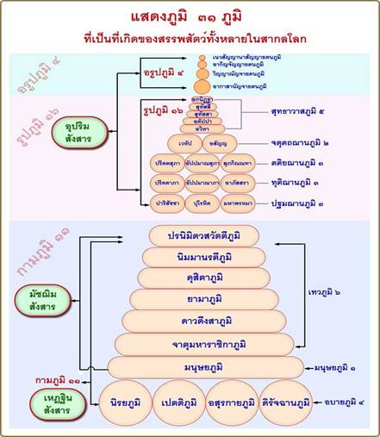
ไตรภูมิพระร่วง

Slide 11
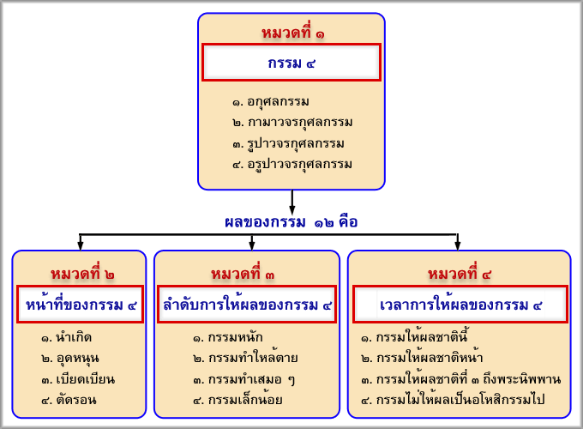
ไตรภูมิพระร่วง

Slide 12
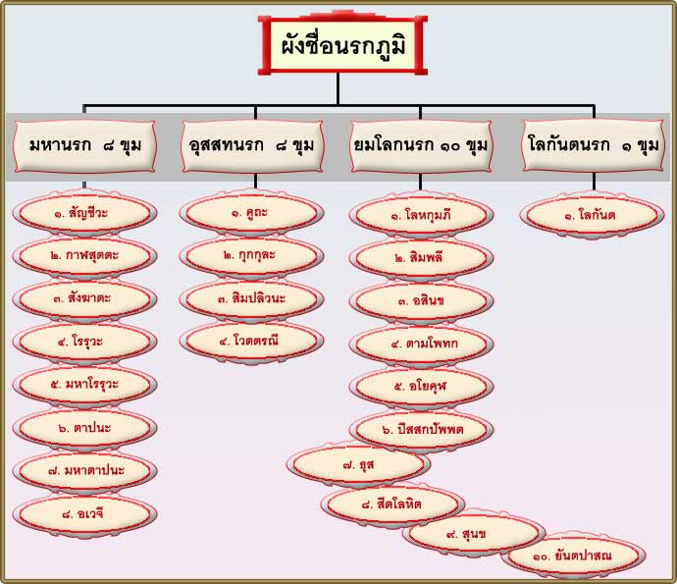
ไตรภูมิพระร่วง

Slide 13
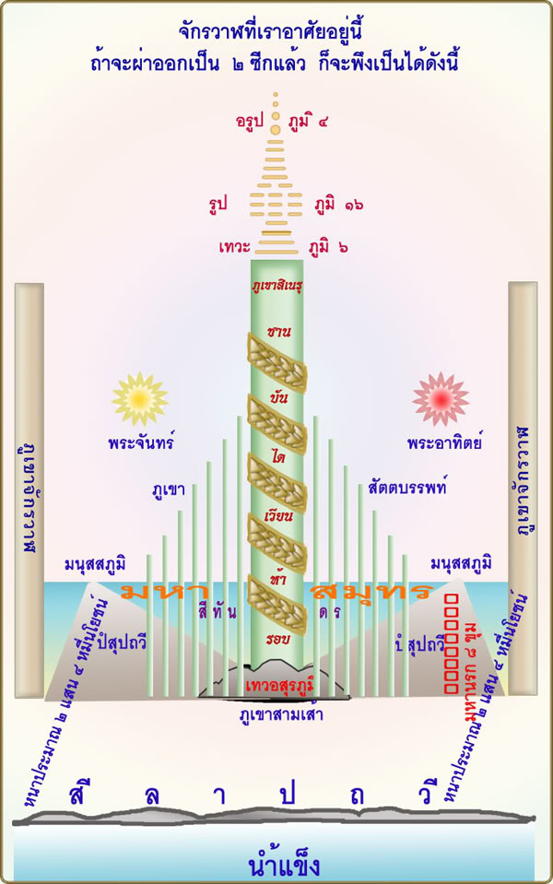
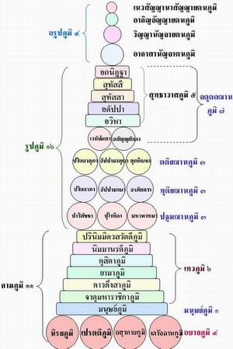
ไตรภูมิพระร่วง

